Slide 1
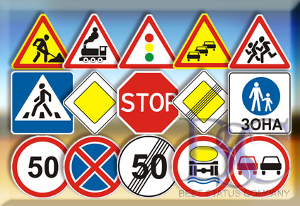
Знаки дорожного движения достойны уважения!

